Slide 1

Linux基础
第09讲 网络相关操作

Slide 2
主要内容
安装了桌面环境的Linux，网络配置一般都是自动配置好的，并且更改也比较方便。
本章主要内容是涉及到网络相关的基本命令和配置文件。

Slide 3
主要命令
检测链接是否连通：ping。
查看和配置IP地址：ip。
显示网络套接字：ss。
远程连接：ssh。
网络配置管理工具：netplan。
其他相关运维工具：nethogs、iftop。

Slide 4
检测链路连接情况
ping命令使用很简单：
ping www.a.com（你需要换成其他域名）
在Linux上，ping会一直运行，可以使用Ctrl+C终止，或者使用参数指定ping的次数：
ping -c 5 b.com

Slide 5
查看/配置IP地址
ip命令用于管理设备IP地址。ip代替了之前的ifconfig命令。
ip提供了一些子命令来进行具体的操作。可以通过帮助文档来获取具体内容：
  man ip
  ip -h或者直接输入ip查看简短帮助信息。

Slide 6
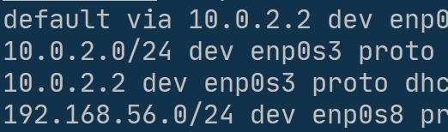
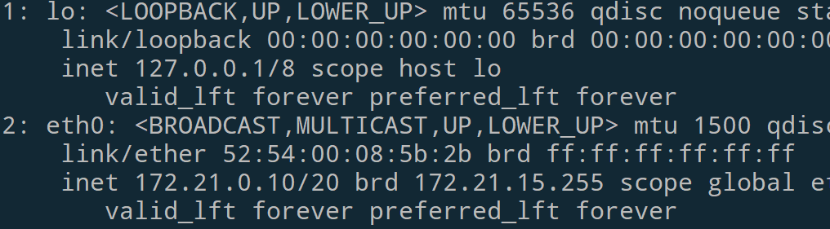
查看IP地址
查看设备IP地址：ip address或ip a。
在虚拟机上，看到的是虚拟网卡设备。
查看路由表：ip route。

Slide 7
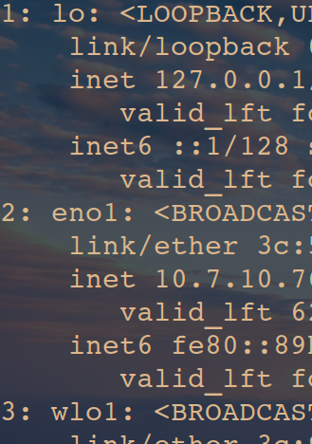
查看IP地址结果
本机回环地址
在不同的设备，或不同的系统上，会有不同的名称。
但都可以通过名称以及其他描述确定设备类型。
有线IP地址
无线IP地址

Slide 8
设置IP地址
给设备添加一个IP地址：
sudo ip address add 192.168.56.120 dev enp0s8
删除IP地址：
sudo ip address del 192.168.56.120 dev enp0s8

Slide 9
显示网络套接字信息
ss是用于查看网络套接字信息的命令，类似于netstat。
在当前Debian/Ubuntu分支上，已经默认使用ss替代了netstat。
示例：ss -a（显示所有网络套接字情况）。

Slide 10
显示你需要的套接字信息
查看UDP套接字信息：
ss -ulp
查看TCP套接字信息：
ss -tlp
查看TCP/UDP并且不解析端口对应协议（比如，显示80端口而不是http）：ss -utlpn

Slide 11
网络监控程序
有两个实时网络监控程序：iftop、nethogs。
这需要安装，默认是不提供的。
运行时，需要root权限：
sudo iftop

Slide 12
如果你需要管理远程服务器，或者你需要在本地进行服务测试，用于通信的协议是ssh。
这需要实现ssh协议的客户端和服务端。

Slide 13
对于购买的云服务来说，ssh服务是一定要在系统初始化就提供的，否则你无法连接主机进行管理。
在本地测试，你需要自己安装ssh服务。

Slide 14
远程连接
SSH是为远程登录会话制定的安全协议，当然也可以用于其他网络服务。
SSH协议整体运行在TCP之上，使用非对称加密和对称加密保证安全。

Slide 15
Ubuntu安装SSH服务
sudo apt install openssh-server
通常会自动把openssh-client和openssh-sftp-server也安装上。
一个是SSH客户端，另一个是安全文件传输服务程序。

Slide 16
检查是否开启SSH服务
ps -e | grep ssh
在Ubuntu上会显示sshd的搜索结果，说明SSH服务已经启动。

Slide 17
ssh命令与IP地址
安装openssh后，可通过命令ssh进行远程连接。
你需要先知道设备的IP地址：ip a查看。
然后通过一个ssh客户端进行连接，在Windows上，客户端有putty、xshell、mobaxterm、bitvise等。
在Linux/Unix上，使用openssh就足够了。
不要随便使用网络上找到的不够安全的客户端，尽量避免使用非正规途径获取的软件，去软件发布的官网下载，尽可能规避风险。动过手脚的客户端可以记录你的会话信息并暴漏给发布者，你的服务器就被攻破了。

Slide 18
在Linux系统上连接远程服务
使用另一台机器，通过ssh客户端连接：
ssh -l oklinux -4 192.168.1.102（机器IP地址）
-l跟用户名， -4表示后面是IPv4的地址。
此时会询问你是否保存密钥信息等（一大段英文），最后会有yes/no?
直接输入yes确认。

Slide 19
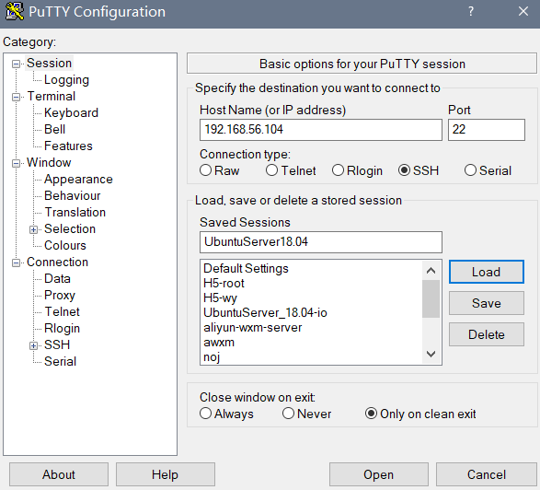
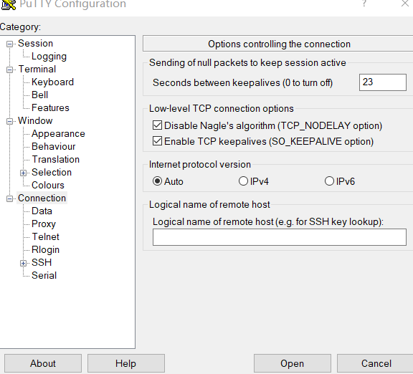
在Windows上连接服务器或虚拟机
这里我们使用虚拟机系统作为测试服务。使用putty作为ssh客户端。你需要知道虚拟机的IP地址并使用putty连接。

Slide 20
*相互访问*
两人或多人相互给对方分配用户，并使用其他人给自己分配的用户进行登录。
分配用户：adduser创建新用户。

Slide 21
*其他相关命令*
ifconfig和netstat是早期的命令，在Ubuntu/Debian上默认已不提供。
如果你还需要使用，或者你要安装的某些软件还依赖这些命令，可以使用以下方式安装：
sudo apt install net-tools

Slide 22
在虚拟机上设置静态IP
Ubuntu上，从18.04开始，使用netplan替换了ifup、ifdown管理网络配置和服务。
virtualbox虚拟机使用host-only模式用于物理机和虚拟机通信，这可以设置静态IP防止IP动态变化。

Slide 23
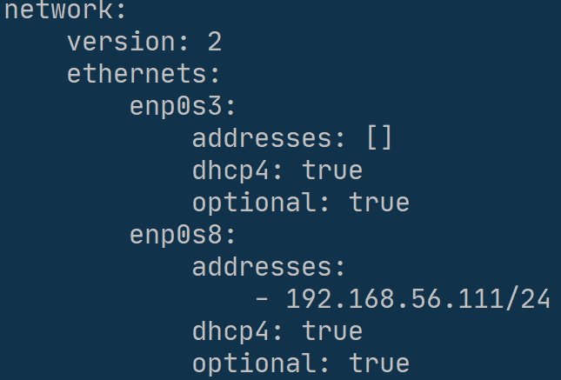
虚拟机设置静态IP
你要编辑的文件是:
/etc/netplan/50-cloud-init.yaml
但是如果你使用桌面环境，文件名会不同。然后写入以下配置：
缩进使用空格。
enp0s3是NAT模式的网卡1。
enp0s8是host-only模式的网卡2。
通过addresses设置静态IP，注意-后面又空格。
dhcp4默认开启，会自动分配一个IPv4地址。

Slide 24
应用网络配置
重新启用网络配置：
sudo netplan apply

